Slide 1
ความรู้เบื้องต้นเกี่ยวกับสถิติ
สำหรับการวิจัย
อมรรัตน์ อนุวัฒน์นนทเขตต์

Slide 2
สถิติในการวิจัย
คือ การเก็บรวบรวมข้อมูลในเชิงปริมาณอย่างเป็นระบบ ซึ่งในการวิจัยจะใช้สถิติหาคุณภาพของเครื่องมือ และใช้ในการกำหนดขนาดของตัวอย่างให้เหมาะสมกับประชากร และสำหรับวิเคราะห์ข้อมูล แต่ก่อนทำการวิเคราะห์ข้อมูลนั้น ผู้วิจัยจะต้องคำนึงถึง ข้อจำกัดของสถิติแต่ละตัว และความสอดคล้องกับวัตถุประสงค์ของงานวิจัย

Slide 3
ความหมายของสถิติ (Statistics)
กลุ่มของตัวเลขที่แสดงถึงข้อเท็จจริงของสิ่งต่าง ๆ
ระเบียบวิธีการสถิติ ซึ่งเป็นแขนงหนึ่งของระเบียบวิธีการทางวิทยาศาสตร์ ประกอบด้วย
    การเก็บรวบรวมข้อมูล (Collection of data)
    การนำเสนอข้อมูล (Presentation of data)
    การวิเคราะห์ข้อมูล (Analysis of data)
    การให้ความหมายข้อมูล (Interpretation of data)

Slide 4
วิชาสถิติศาสตร์ แบ่งเป็น 2 สาขาใหญ่ ๆ
1.สถิติเชิงบรรยาย (Descriptive statistics)
เป็นสถิติที่บรรยายให้เห็นคุณลักษณะของสิ่งที่ต้องการศึกษาจากกลุ่มหนึ่งกลุ่มใดโดยเฉพาะ ผลของการศึกษาไม่สามารถนำไปอ้างอิงถึงกลุ่มอื่นได้
2.สถิติเชิงอ้างอิง (Inferential statistics)
เป็นสถิติที่ศึกษากับกลุ่มตัวอย่าง แล้วสรุปผลที่ศึกษาได้นั้นอ้างอิงไปถึงกลุ่มประชากร โดยอาศัยทฤษฎีความน่าจะเป็น (กลุ่มตัวอย่างต้องเป็นตัวแทนที่ดีของกลุ่มประชากร) แบ่งเป็น 2 ประเภท ได้แก่
สถิติประมาณ (Estimation statistics) เป็นสถิติที่ใช้ประมาณค่าพารามิเตอร์
สถิติทดสอบ (Test statistics) เป็นสถิติที่เกี่ยวกับการทดสอบสมมติฐาน

Slide 5
คำที่พบบ่อยๆ ในการวิเคราะห์ทางสถิติ
ตัวแปร (variable)
หมายถึง คุณลักษณะใดๆ ที่มีความแตกต่างกันระหว่างบุคคล ระหว่างสิ่งของ ระหว่างสิ่งแวดล้อม แบ่งเป็น
1.1 ตัวแปรเชิงคุณภาพ (Qualitative variable) บอกคุณภาพ/คุณลักษณะ เช่น เพศ
สถานภาพสมรส เชื้อชาติ
1.2 ตัวแปรเชิงปริมาณ (Quantitative variable) บอกจำนวน (มาก-น้อย)/ขนาด เช่น อายุ ความสูง น้ำหนัก รายได้ ขนาดของประชากร
ตัวแปรต่อเนื่อง (Continuous variable) ได้แก่ ตัวแปรที่มีค่าได้ทุกค่าอย่าง ต่อเนื่องกัน เช่น น้ำหนัก ส่วนสูง อายุ
ตัวแปรไม่ต่อเนื่อง (Discrete variable) ได้แก่ สีของตาคน จำนวนบุตรใน ครอบครัว

Slide 6
รายได้
อายุ
เพศ
ตัวแปร
(Variable)
แรงจูงใจ
ผลการเรียน
ศาสนา
ความคิดเห็น
อาชีพ

Slide 7
ตัวแปรในการวิจัย
คุณลักษณะหรือคุณสมบัติของสิ่งต่างๆที่มีชีวิตหรือไม่มีชีวิตที่ผู้ศึกษาหรือวิจัยนำมาศึกษา
สิ่งต่างๆหรือคุณลักษณะ ที่สามารถแปรเปลี่ยนค่าไปได้ต่างๆกัน ในประชากรหรือกลุ่มตัวอย่าง
ผู้วิจัยต้องการจะตีค่าออกมาเพื่อตอบคำถามของงานวิจัยนั้นๆ โดยตัวแปรตัวใดตัวหนึ่งต้องมีค่าแปรเปลี่ยนได้อย่างน้อย 2 ค่า เช่น ตัวแปรเพศ มี 2 ค่า ได้แก่ หญิงและชาย
สามารถวัดได้หรือแจกแจงได้ ขึ้นกับระดับของการวัด

Slide 8
ความสำคัญของตัวแปร
บ่งชี้ถึงคุณค่าของงานวิจัย โดยเฉพาะหากเป็นการศึกษาที่ผู้วิจัยนำตัวแปรใหม่ มาทำการศึกษา ซึ่งอาจนำไปสู่การได้แนวคิดทฤษฎีใหม่ๆ
นำไปสู่การตั้งสมมติฐานเพื่อการทดสอบ

Slide 9
ที่มาของตัวแปรในการวิจัย
ตัวแปรในการวิจัยได้มาจากการทบทวนเอกสารงานวิจัยที่เกี่ยวข้อง ควบคู่กับ
การตั้งสมมติฐานทั้งนี้อาจสังเกตได้จากต่อไปนี้
ชื่อเรื่องงานวิจัย
วัตถุประสงค์ของการวิจัย
สมมติฐานการวิจัย

Slide 10
ตัวอย่าง ตัวแปรสามารถกำหนดได้หลายแบบ
รายได้
ไม่มี
มี
ไม่มี
ต่ำ
กลาง
สูง
0-2000
2001-4000
4001-6000
………บาท/เดือน
หยาบ
ละเอียด

Slide 11
ประเภทของตัวแปร
ตัวแปรที่ใช้งานวิจัยสามารถจัดเป็นกลุ่มได้ 3 กลุ่มใหญ่ๆ ดังนี้
กลุ่มตัวแปรต้นและตัวแปรตาม (Independent & Dependent Variables)
ตัวแปรเชิงปริมาณและตัวแปรเชิงคุณลักษณะ (Quantitative & Qualitative Variables)
ตัวแปรเชิงกำหนดและตัวแปรเชิงจำแนก(Attribute Variables or Assigned & Active Variables)

Slide 12
กลุ่มตัวแปรต้นและตัวแปรตาม
ตัวแปรต้น หมายถึง ตัวแปรที่เป็นตัวกำหนดหรือมีผลกระทบให้เกิดการเปลี่ยนแปลงต่อตัวแปรอื่นๆ ได้ เกิดขึ้นก่อน
ตัวแปรตาม หมายถึง ตัวแปรที่มีการเปลี่ยนแปลงเนื่องมาจาก ตัวแปรต้นเกิดขึ้นภายหลัง
ตัวอย่างเช่น
ตัวแปรต้น ตัวแปรตาม
ขนมหวาน ฟันผุ
สารสกัดจากกระเทียม ระดับความดันโลหิต
ความเพียงพอของรายได้ ระดับความเครียด
อายุ ความแข็งแรงของกล้ามเนื้อ
ที่มาของตัวแปรต้นและตัวแปรตาม ได้จากการทบทวนวรรณกรรมงานวิจัยและทฤษฎีที่เกี่ยวข้อง

Slide 13
ตัวแปรเชิงปริมาณและตัวแปรเชิงคุณลักษณะ
ตัวแปรเชิงปริมาณ หมายถึง ตัวแปรที่สามารถเก็บข้อมูลเป็นตัวเลขหรือเป็นจำนวนได้ อาจเป็นข้อมูลตัวเลขเต็มหรือค่าต่อเนื่อง หาค่าเฉลี่ยได้ ระดับการวัด Interval และ Ratio scales
ตัวแปรเชิงคุณลักษณะ หมายถึง ตัวแปรที่ไม่สามารถเก็บข้อมูลออกมาเป็นตัวเลขได้ เนื่องจาก
เป็นข้อมูลเชิงลักษณะ เวลาเก็บข้อมูลต้องกำหนดรหัสเป็นตัวเลขแทนคุณลักษณะที่แตกต่างกัน
เช่น คุณลักษณะ “ชาย” = 1 “หญิง” = 2 หาค่าเฉลี่ยไม่ได้ ระดับการวัด Nominal และ Ordinal scales
ตัวอย่างเช่น
ตัวแปรเชิงปริมาณ ตัวแปรเชิงคุณภาพ
น้ำหนักตัว เพศ
ระดับน้ำตาลในเลือด อาชีพ
อุณหภูมิร่างกาย ระดับการศึกษา

Slide 14
ตัวแปรเชิงกำหนดและตัวแปรเชิงจำแนก
ตัวแปรเชิงกำหนดมักเกี่ยวข้องกับลักษณะการวิจัยที่กำหนดให้แปรมีลักษณะนั้นๆ หรือถูกกระทำขึ้นโดยผู้วิจัยเพื่อให้กลุ่มศึกษาได้รับตามแผนการทดลอง เทียบกับอีกกลุ่มที่ไม่ได้รับหรือได้รับตามวิธีปกติ
ตัวแปรจำแนกเป็นตัวแปรที่มีอยู่ตามธรรมชาติแล้ว เพียงแต่นำตัวแปรนั้นๆ มาศึกษาตามที่ต้องการ เช่นคุณลักษณะของกลุ่มศึกษา
ตัวอย่างเช่น
ตัวแปรเชิงกำหนด ตัวแปรเชิงจำแนก
วิธีการสอน เพศ
รูปแบบการรักษา อายุ
แผนการทดลอง สถานภาพสมรส

Slide 15
การให้คำนิยามศัพท์ของตัวแปร
ความหมายหรือคำนิยามของตัวแปรที่ศึกษาที่นำไปสู่การเก็บข้อมูลได้ วัดได้ ประเมินได้ และสามารถตอบประเด็นคำถามหรือสมมติฐานการวิจัย และวัตถุประสงค์ที่ตั้งไว้ได้
ต้องกำหนดความหมายว่าหมายถึงอะไร ครอบคลุมอะไร มีขอบเขตแค่ไหน รวมถึงวิธีการวัดตัวแปรเหล่านั้น ว่าจะวัดได้อย่างไร
สื่อถึงการสร้างแบบสอบถามหรือเครื่องมือที่ใช้เก็บข้อมูล ว่าดัดแปลงจากเครื่องมือของใคร หรือนำของใครมาใช้เลยโดยไม่ผ่านการดัดแปลง หรือสร้างขึ้นเองจากการบทวนวรรณกรรม
บางตัวแปรที่เป็นสากล เข้าใจตรงกันไม่จำเป็นต้องให้นิยาม เช่น เพศ

Slide 16
ประโยชน์ของการให้นิยามตัวแปร
ทำให้เข้าใจรายละเอียดของตัวแปรที่ต้องการจะวัด
ทราบถึงระดับการวัดและวิธีการวัดตัวแปร
ทำให้การแปลผลการวิเคราะห์ข้อมูลถูกต้องน่าเชื่อถือ
การวิจารณ์ผลการวิจัยถูกต้อง มีเหตุผลน่าเชื่อถือ

Slide 17
การให้คำนิยามตัวแปร
นิยามทั่วไป (General/Conceptual definition) การให้ความหมายทั่วไปตามแนวทฤษฎี เช่น
รายได้ครอบครัว หมายถึงรายได้ของสมาชิกทุกคนในครอบครัวจากการประกอบอาชีพ
นิยามเชิงปฏิบัติการ (Operational definition) การให้ความหมายที่บ่งบอกถึงอาการ ระบุกิจกรรม หรือแนวทางการวัด การประเมิน และนำไปสู่การสร้างเครื่องมือเพื่อเก็บรวบรวมข้อมูล นิยมใช้ในการวิจัย เช่น รายได้ของครอบครัว หมายถึงรายได้ของสมาชิกทุกคนในครอบครัวจากการประกอบอาชีพทุกประเภทรวมกัน เป็นจำนวนบาทต่อเดือน โดยไม่หักค่าใช้จ่ายใดๆ (แบบสอบถามที่สร้าง จำนวนสมาชิกที่มีอาชีพ/รายได้เป็นบาทต่อคนต่อเดือน)

Slide 18
ตัวอย่างการให้คำนิยามตัวแปร (1)
อายุ หมายถึง อายุเต็มปีของกลุ่มตัวอย่างนับถึงวันเก็บข้อมูล เศษจำนวนเดือนที่เกิน 6 เดือนขึ้นไป ปัดขึ้นเป็นอีก 1 ปี
ระดับการศึกษา หมายถึง การศึกษาขั้นสูงสุดที่กลุ่มตัวอย่างได้รับแบ่งเป็น ไม่ได้เรียนหนังสือ ประถมศึกษา มัธยมศึกษาตอนต้น มัธยมศึกษาตอนปลาย/ปวช. อนุปริญญา/ปวส. ปริญญาตรี และสูงกว่าปริญญาตรี
อาชีพ หมายถึง การทำงานที่ใช้เวลาส่วนใหญ่ในการปฏิบัติและก่อให้เกิดรายได้ จำแนกเป็น ว่างงาน/แม่บ้าน รับจ้าง เกษตรกรรม ค้าขาย รับราชการ/รัฐวิสาหกิจ พนักงานบริษัทเอกชน เป็นต้น

Slide 19
ตัวอย่างการให้คำนิยามตัวแปร (2)
คุณภาพชีวิต หมายถึง การรับรู้ต่อสภาพความเป็นอยู่ที่ดีทั้งด้านร่างกาย อารมณ์ จิตใจ สังคมและสิ่งแวดล้อม และสามารถอยู่ร่วมในสังคมได้อย่างเป็นปกติสุข ประเมินได้จากแบบการวัดคุณภาพชีวิตที่ผู้วิจัยได้ดัดแปลงจากแบบวัดคุณภาพชีวิตขององค์การอนามัยโลกฉบับย่อภาษาไทย (WHOQOL – BRIEF - THAI) ซึ่งแปลและปรับปรุงให้เป็นภาษาไทยโดย สุวัฒน์ มหัตนิรันดร์กุลและคณะ (15-16) จำนวน 26 ข้อ แบ่งเป็น 4 ด้านได้แก่
  ด้านร่างกายและสุขภาพ ประกอบด้วย 6 ตัวชี้วัด ได้แก่ 1) ความพึงพอใจกับสุขภาพ 2) ความเจ็บปวดและความไม่สบาย 3) กำลังวังชาและความเหนื่อยล้า 4) การนอนหลับพักผ่อน 5) การดำเนินชีวิตประจำวัน 6) ความสามารถในการทำงาน
  ด้านจิตใจและอารมณ์ ได้แก่……
  ด้านความสัมพันธ์ทางสังคม…….
  ด้านสิ่งแวดล้อมและความมั่นคง ได้แก่…….
  แบ่งคุณภาพชีวิตออกเป็น 3 ระดับ คือดี ปานกลาง และไม่ดี

Slide 20
ตัวอย่าง ตัวแปรในกรอบแนวคิดการวิจัย
ตัวแปรต้น
ตัวแปรตาม
ปัจจัยด้านสังคมประชากร
อายุ
สถานภาพสมรส
รายได้
การศึกษา
บุคคลที่พักอาศัยอยู่ด้วย
ประสบการณ์การมีเพศสัมพันธ์
การตั้งครรภ์ไม่พร้อมในวัยรุ่น
การได้รับความรู้เรื่องเพศศึกษา
การเข้าถึงบริการวางแผนครอบครัว
พฤติกรรมของกลุ่มเพื่อน (เหล้า บุหรี่ ยาเสพติด เทียวกลางคืน)

Slide 21
ข้อเตือนใจในการให้นิยามตัวแปร
ควรพิจารณาระดับสูงสุดของการวัดตัวแปรแต่ละตัว ตามลักษณะที่แท้จริงก่อน แล้วจึงพิจารณาถึงการลดระดับการวัดให้สอดคล้องกับการวิเคราะห์
จำนวนตัวแปรควรมีให้มากพอที่จะศึกษาได้ครบถ้วน แต่ต้องไม่มากจนรู้สึกว่าฟุ่มเฟือยโดยไม่จำเป็น
ต้องให้ความหมายตัวแปรที่สำคัญๆ อย่างชัดเจน และตรงกับเรื่องที่จะศึกษา
ควรกำหนดให้ชัดเจนว่าในการศึกษานั้น ควรใช้ตัวแปรประเภทใด มีลักษณะการวัดอย่างไรจึงจะถูกต้องและเหมาะสมที่สุด

Slide 22
ข้อมูล
หมายถึง ข้อเท็จจริงต่าง ๆ ที่รวบรวมมาได้ แบ่งได้ 3 ลักษณะ
1. จำแนกตามลักษณะการเก็บข้อมูล
ข้อมูลที่ได้จากการนับ (Counting data)
ข้อมูลที่ได้จากการชั่ง ตวง หรือวัด (Measurement data)
2. จำแนกตามลักษณะของข้อมูล
ข้อมูลทางด้านคุณภาพ (Qualitative data)
ข้อมูลทางด้านปริมาณ (Quantitative data)

Slide 23
ประเภทของข้อมูล
ประเภทของข้อมูลมีความสำคัญมาก สำหรับการนำข้อมูลไปวิเคราะห์ทางสถิติ เพราะสถิติแต่ละตัวมีข้อจำกัดในการนำไปวิเคราะห์ ซึ่งขึ้นอยู่กับประเภทของข้อมูล ฉะนั้นผู้วิจัยจะต้องมีความรู้ว่าข้อมูลแต่ละตัวอยู่ในประเภทใด ซึ่งข้อมูลทางการวิจัยมีอยู่หลายประเภท ดังต่อไปนี้
  นามบัญญัติ (Nominal Scale)
  เรียงอันดับ (Ordinal Scale)
  อันตรภาค (Interval Scale)
  อัตราส่วน (Ratio Scale)

Slide 24
นามบัญญัติ (Nominal Scale)
ข้อมูลประเภทนี้เป็นข้อมูลที่แบ่งเป็นกลุ่มเป็นประเภท ที่แยกออกจากกัน เช่น เพศ แบ่งเป็น ชาย, หญิง อาชีพ แบ่งเป็น ข้าราชการ รัฐวิสาหกิจ ค้าขาย เป็นต้น
ข้อมูลเหล่านี้จะใช้ สถิติง่าย ๆ ในการคำนวณ คือ ความถี่ สัดส่วน ร้อยละ ซึ่งข้อมูลเหล่านี้เป็นเพียงตัวแทนของชื่อกลุ่มเท่านั้น จะนำไป บวก ลบ คูณ หาร กันไม่ได้ในทางสถิติ เพราะไม่มีความหมาย

Slide 25
Nominal Scale
1. เพศ 1 ชาย 2 หญิง
2. อาชีพ 1 ว่างงาน 2 เกษตรกรรม 3 รับจ้าง
4 ค้าขาย 5 รับราชการ/รัฐวิสาหกิจ
6 อื่นๆ (ระบุ…………………….)
3. ศาสนา 1 พุทธ 2 อิสลาม 3 คริสต์
4. ระดับการศึกษา
1 ไม่ได้เรียน 2 ประถมศึกษา
3 มัธยมศึกษาตอนต้น 4 มัธยมศึกษาตอนปลาย/ปวช.
5 อนุปริญญา/ปวส. 6 ปริญญาตรี
7 สูงกว่าปริญญาตรี

Slide 26
เรียงอันดับ (Ordinal Scale)
ข้อมูลประเภทนี้ เป็นข้อมูลที่ใช้จัดอันดับของสิ่งต่าง ๆ โดยเรียงอันดับของข้อมูลตามวัตถุประสงค์ที่ตั้งไว้จากสูงสุดไปหาต่ำสุด เช่น ลำดับที่ของการสอบลำดับของการประกวดสิ่งต่าง ๆ หรือความนิยมเป็นต้น ซึ่งจะนำไป บวก ลบ คูณ หาร กันไม่ได้เช่นกัน
สถิติที่ใช้ในการวิเคราะห์คือ ความถี่ สัดส่วน ร้อยละ

Slide 27
Ordinal Scale
1. ระดับความพึงพอใจต่อการให้บริการ
มากที่สุด มาก ปานกลาง น้อย น้อยที่สุด
(5) (4) (3) (2) (1)
2. ระดับความเจ็บปวด
มาก ปานกลาง น้อย
(3) (2) (1)
3. ทัศนคติต่อการทำแท้งเสรี
เห็นด้วย ไม่แน่ใจ(เฉยๆ) ไม่เห็นด้วย
(3) (2) (1)
(1) (2) (3)

Slide 28
อันตรภาค (Interval Scale)
ข้อมูลประเภทนี้ เป็นข้อมูลที่บอกถึงความแตกต่างระหว่างค่าที่วัดได้แต่ละช่วง ที่มีความห่างเท่ากัน ทุกช่วง เป็นข้อมูลที่เป็นตัวเลข สามารถ บวก ลบ กันได้ แต่ไม่มีศูนย์แท้ เช่น อุณหภูมิ ระดับทัศนคติ ระดับความคิดเห็น โดยแปลความหมายจากแบบสอบถามที่เป็นแบบมาตราส่วนประมาณค่า หรือ คะแนนสอบ 0 – 100 ซึ่งช่วงของตัวเลขจะแบ่งเท่า ๆ กัน และมีค่าเป็นศูนย์ไม่แท้เพราะ ตัวเลข 0 ไม่ได้ มีความหมายว่า ไม่มี แต่ตามความเป็นจริงแล้วยังมีค่าอยู่
สถิติที่ใช้ในการวิเคราะห์คือ ความถี่ สัดส่วน ร้อยละ ค่าเฉลี่ย ส่วนเบี่ยงเบน มาตรฐาน และสถิติชั้นสูงทุกตัว

Slide 29
อัตราส่วน (Ratio Scale)
ข้อมูลประเภทนี้ เป็นข้อมูลที่ใช้วัดในระดับสูง สามารถบวก ลบ คูณ หาร ได้ และมีศูนย์แท้ เช่น น้ำหนัก ความเร็ว ความกว้าง ความหนา พื้นที่ จำนวนเงิน อายุ ระยะทาง ซึ่งถ้ามีค่าเป็น 0 หมายถึง ไม่มี
ข้อมูลเหล่านี้สามารถนำไปวิเคราะห์กับสถิติได้ทุกตัว

Slide 30
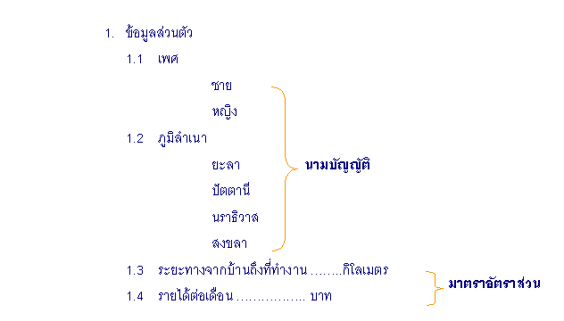
ตัวอย่างประเภทของข้อมูล

Slide 31
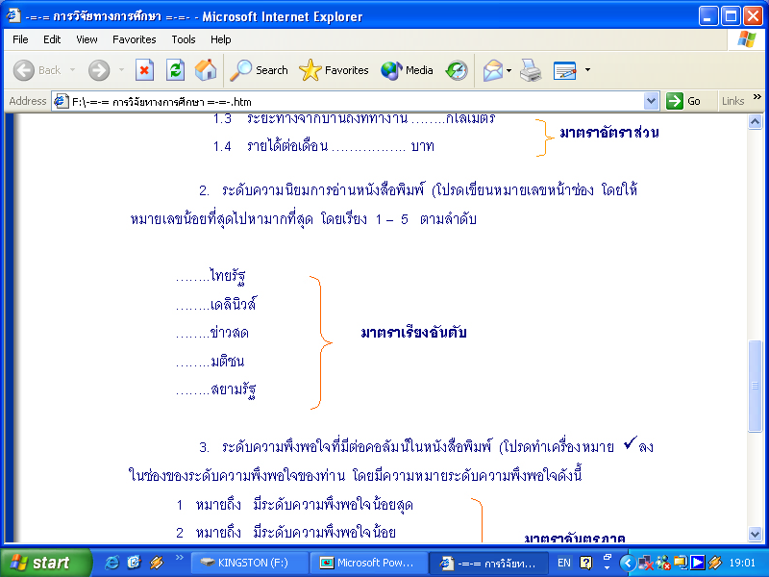
ตัวอย่างประเภทของข้อมูล … ต่อ

Slide 32
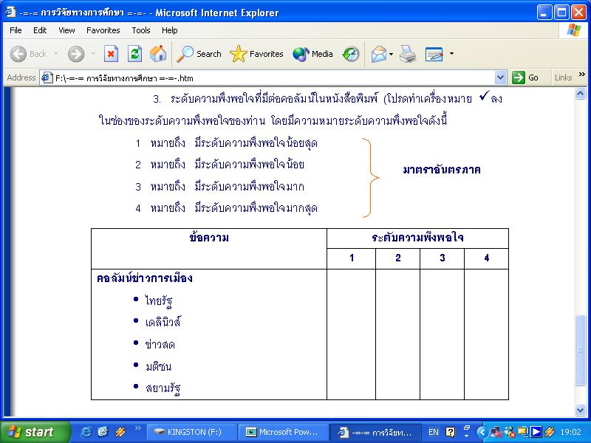
ตัวอย่างประเภทของข้อมูล … ต่อ

Slide 33
หลักการเลือกใช้สถิติในการวิเคราะห์ข้อมูล
การพิจารณาว่าจะใช้สถิติใดในการวิเคราะห์ข้อมูล ผู้วิจัยจะต้องพิจารณา องค์ประกอบที่เกี่ยวข้องกับหลักการทางสถิติ 3 ประการดังนี้
1. ลักษณะของตัวอย่างที่นำมาศึกษา ตัวอย่างที่นำมาศึกษานั้นได้มาโดยการสุ่มตัวอย่างหรือไม่ หากมีการสุ่มตัวอย่างจึงจะใช้สถิติแบบพาราเมตริก (Parametric statistic) แต่ถ้าไม่มีการสุ่มตัวอย่างจะต้องใช้สถิติแบบนอน พาราเมตริก (Nonparametric statistic )

Slide 34
หลักการเลือกใช้สถิติในการวิเคราะห์ข้อมูล(ต่อ)
2. ประเภทของข้อมูล ลักษณะของข้อมูลที่วัดได้มี 4 ประเภท สถิติบางอย่างสามารถใช้ได้กับข้อมูลทุกระดับ แต่บางอย่างใช้ได้กับข้อมูลบางระดับก่อนตัดสินใจว่าจะใช้สถิติใดในการวิเคราะห์ข้อมูล ผู้วิจัยควรพิจารณาว่า ข้อมูลที่รวบรวมมาได้นั้นเป็นข้อมูลระดับใดเสียก่อน เพื่อจะได้เลือกใช้สถิติได้ถูกต้อง
3. จุดมุ่งหมายของการวิจัย ผู้วิจัยจะต้องพิจารณาว่าวัตถุประสงค์ของการวิจัยนั้นมีกี่ตัวแปร มีจุดมุ่งหมายเพื่ออธิบายลักษณะข้อเท็จจริงของตัวแปร หรือต้องการเปรียบเทียบ หรือ ต้องการศึกษาความสัมพันธ์ระหว่างตัวแปร ต้องมีการทดสอบสมมุติฐานอะไรบ้าง จึงจะสามารถเลือกใช้สถิติได้ถูกต้อง

Slide 35
3.ประชากร (Population)
หมายถึง กลุ่มทั้งหมดของคน สัตว์ หรือสิ่งของ ซึ่งมีคุณลักษณะร่วมตรงกันกับที่ผู้วิจัยสนใจจะศึกษา
4.กลุ่มตัวอย่าง (Sample)
หมายถึง บางส่วนของกลุ่มประชากร

Slide 36

Population
Sample

Slide 37
5. ค่าพารามิเตอร์ (Parameter)
หมายถึง ค่าที่ใช้บอกลักษณะใดๆ ของกลุ่มประชากร เช่น รายได้เฉลี่ยต่อวันของกรรมกรในจังหวัดเชียงใหม่
6. ค่าสถิติ (Statistic)
หมายถึง ค่าที่คำนวณได้จากข้อมูลที่เก็บจากกลุ่มตัวอย่าง ค่าสถิตินี้จะใช้ประมาณค่าพารามิเตอร์

Slide 38

ค่าพารามิเตอร์ (Parameter) หมายถึง ค่าที่ใช้บอกคุณลักษณะของประชากร
ค่าสถิติ (Statistic) ค่าที่คำนวณได้จากข้อมูลที่เก็บจากกลุ่มตัวอย่าง ซึ่งเป็นค่าที่ใช้ประมาณค่าพารามิเตอร์

Slide 39
ลักษณะโค้งต่างๆ
ที่เกิดจากการแจกแจงข้อมูล

Slide 40
1. โค้งปกติ (Normal curve)
ค่าเฉลี่ย
มัธยฐาน
ฐานนิยม
ค่าเฉลี่ย = มัธยฐาน = ฐานนิยม

Slide 41
2. โค้งเบ้ลาดทางขวา
ฐานนิยม
มัธยฐาน
ฐานนิยม < มัธยฐาน < ค่าเฉลี่ย
ค่าเฉลี่ย

Slide 42
3. โค้งเบ้ลาดทางซ้าย
ค่าเฉลี่ย
ค่าเฉลี่ย < มัธยฐาน < ฐานนิยม
มัธยฐาน
ฐานนิยม

Slide 43
สถิติพรรณนา/บรรยาย
(descriptive statistics)
เป็นสถิติที่ใช้บรรยายคุณลักษณะของสิ่งที่ต้องการศึกษา
การวัดแนวโน้มเข้าสู่ส่วนกลาง: ค่าเฉลี่ย มัธยฐาน ฐานนิยม
การวัดการกระจาย

Slide 44
2. การวัดการกระจาย
2.1 พิสัย (Range)
2.2 ความเบี่ยงเบนควอไทล์ (Quatile deviation)
2.3 ความเบี่ยงเบนเฉลี่ย (Mean deviation)
2.4 ความแปรปรวน (Variance)
2.5 ความเบี่ยงเบนมาตรฐาน (Standard deviation)
2.6 เปอร์เซ็นไทล์ (Percentile :P_{X})
2.6 เปอร์เซ็นไทล์ (Percentile :P_{X})
2.7. เดไซล์ (Decile: D_{X})
2.8. ควอไทล์ (Quatile: Q_{X})
2.9. คะแนนมาตรฐาน (Standard score)

Slide 45
การพิจารณาสถิติสำหรับงานวิจัย

Slide 46
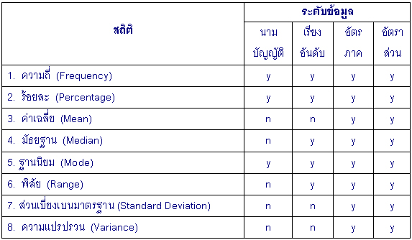
ตารางแสดงสถิติที่ใช้

Slide 47
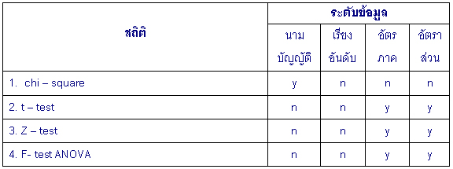
ตารางแสดงสถิติที่ใช้ (ต่อ)
สถิติสำหรับทดสอบความแตกต่างระหว่างกลุ่ม

Slide 48
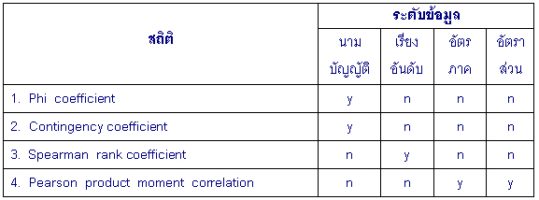
ตารางแสดงสถิติที่ใช้ (ต่อ)
สถิติสำหรับทดสอบความสัมพันธ์ระหว่างกลุ่ม

Slide 49
สถิติที่ใช้ในวิเคราะห์ข้อมูลในการวิจัย (ต่อ)
สถิติสำหรับการทดสอบสมมติฐาน เป็นสถิติที่ใช้สำหรับการวิเคราะห์เพื่อทดสอบสมมติฐานว่าเป็นจริงตามที่กำหนดไว้หรือไม่ ได้แก่
1.1 การทดสอบความแตกต่างระหว่างกลุ่ม ได้แก่ t-test F-test และ ไคสแควร์ (chi-square)
1.2 การหาความสัมพันธ์ ระหว่างข้อมูลตั้งแต่ 2 ชุดขึ้นไป ได้แก่ การหาสัมประสิทธิ์ สหสัมพันธ์ (correlation)
1.3 การพยากรณ์ (regression)

Slide 50
สถิติที่ใช้ในวิเคราะห์ข้อมูลในการวิจัย
สถิติพื้นฐาน ได้แก่ สถิติวิเคราะห์เพื่อแสดงความหมายทั่วไปของ ข้อมูล และใช้เป็น พื้นฐานในการคำนวณสถิติขั้นสูงต่อไป ซึ่งสถิติพื้นฐานได้แก่
1.1 การแจกแจงความถี่ (Frequency)
1.2 การวัดแนวโน้มเข้าสู่ส่วนกลาง ได้แก่
- ค่าเฉลี่ย (Mean)
- มัธยฐาน (Median)
- ฐานนิยม (Mode)
1.3 การวัดการกระจาย ได้แก่
- พิสัย (Range)
- ความเบี่ยงเบน มาตรฐาน (Standard Deviation)
- ความแปรปรวน (Variance)

Slide 51
สรุป
การใช้สถิติในการวิจัย

Slide 52
การเลือกใช้สถิติสำหรับการวิจัยเชิงพรรณนา
วัตถุประสงค์ | ประเภทข้อมูล
 | Categorical 2 groups | Categorical > 2 groups | Ordinal | Continuous (normal) | Time to event
บรรยายตัวอย่าง | Proportion | Proportion | Median, IQR | Mean, SD | Kaplan Meier
การประมาณค่าและการเปรียบเทียบประชากรเดียว | One sample Z Chi–square or Binomial test | Chi-square | Wilcoxon | One sample t- test | -
Stat 2/8

Slide 53
การเลือกใช้สถิติสำหรับหาความสัมพันธ์ของการวิจัยเชิงวิเคราะห์
แบบ Cross-sectional
Dependent variables | ประเภทข้อมูล (outcome)
 | Categorical | Ordinal | Continuous | Time to event
Categorical 2 groups | Chi-square Fisher’s | Wilcoxon | t - test | Cox proportional hazards regression
Categorical > 2 groups | Chi-square Fisher’s | Kruskal wallis | ANOVA Wilcoxon | Cox proportional hazards regression
Ordinal | Chi-square Fisher’s | Spearman rank | Pearson’s correlation coefficient (r) Linear regression | Cox proportional hazards regression
continuous | Logistic Regression | Linear regression | Pearson’s correlation coefficient (r) Linear regression | Cox proportional hazards regression
Stat 3/8

Slide 54
การเลือกใช้สถิติสำหรับหาปัจจัยเสี่ยงของการวิจัยเชิงวิเคราะห์แบบ
Cross-sectional และ Unmatched case-control
Dependent variables | ประเภทข้อมูล (outcome)
 | Categorical | Ordinal | Continuous | Time to event
categorical 2 or more group | OR , Logistic regression | - | - | Cox proportional hazards regression
ordinal | OR , Logistic regression | - | - | Cox proportional hazards regression
continuous | OR , Logistic regression | - | - | Cox proportional hazards regression
Stat 4/8

Slide 55
การเลือกใช้สถิติสำหรับหาปัจจัยเสี่ยงของการวิจัยเชิงวิเคราะห์ Match – case control
Dependent variables | ประเภทข้อมูล (outcome)
 | Categorical | Ordinal | Continuous | Time to event
categorical 2 or more group | OR , Conditional logistic regression | - | - | -
ordinal | OR , Conditional logistic regression | - | - | -
continuous | OR , Conditional logistic regression | - | - | -
Stat 5/8

Slide 56
การเลือกใช้สถิติหาค่าปัจจัยเสี่ยงของการวิจัยเชิงวิเคราะห์แบบ Cohort
Dependent variables | ประเภทข้อมูล (outcome)
 | Categorical | Ordinal | Continuous | Time to event
categorical 2 or more group | RR, Logistic regression | - | - | Cox proportional hazards regression
ordinal | RR, Logistic regression | - | - | Cox proportional hazards regression
continuous | RR, Logistic regression | - | - | Cox proportional hazards regression
Stat 6/8

Slide 57
การเลือกใช้สถิติสำหรับการวิจัยเชิงทดลอง
วัตถุประสงค์ | ประเภทข้อมูล (outcome)
 | Categorical | Ordinal | Continuous | Time to event
เปรียบเทียบ 2 ประชากรที่เป็นอิสระต่อกัน | Chi-square fisher’s Z test (Proportion) | Rank sum test | t test | Log – rank Cox proportional harzards regression
เปรียบเทียบ 2 ประชากรที่ไม่เป็นอิสระต่อกัน | McNemar χ² | Sign-rank test | t test | Conditional proportional harzards regression
Stat 7/8

Slide 58
การเลือกใช้สถิติสำหรับการวิจัยเชิงทดลอง (ต่อ)
วัตถุประสงค์ | ประเภทข้อมูล (outcome)
 | Categorical | Ordinal | Continuous | Time to event
เปรียบเทียบมากกว่า 2 ประชากรที่ เป็นอิสระต่อกัน | Chi-square | Kruskall-wallis | One way ANOVA | Cox proportional harzards regression
เปรียบเทียบมากกว่า 2 ประชากรที่ไม่เป็นอิสระต่อกัน | Cochran Q | Friedman | Repeat–measure ANOVA | Conditional proportional harzards regression
Stat 8/8

